Slide 1
INTRODUCCIÓN A LA NUBE PÚBLICA — TEMA 2: REDES VIRTUALES Y SERVICIOS DE CÓMPUTO
Diseño de la red virtual
Tema 2 — Redes virtuales y servicios de cómputo

Slide 2
Diseño de la red virtual
S3 no necesitó ni una decisión de red
Viene con su propia conectividad puesta. Eso ha sido la excepción, no la norma.
Casi todo lo demás vive dentro de un espacio con reglas propias
Partes abiertas a internet y partes que no lo están nunca. Hoy diseñas ese espacio: primero en papel, después en consola, repartido en dos zonas de disponibilidad.
En la Actividad 2.1 lo construyes tú mismo, siguiendo tu propio diseño.
Introducción a la Nube Pública — Tema 2: Diseño de la red virtual

Slide 3
Red virtual privada: la VPC
VPC (Virtual Private Cloud)
Tu propio trozo de red dentro de AWS, aislado del resto de clientes por defecto. Como la parcela de un polígono industrial: dentro decides tú, pero nadie de fuera entra sin que abras una puerta.
Vacía al crearla
Ni servidores, ni bases de datos, ni salida a internet. Solo el espacio de direcciones IP donde vas a construir todo lo demás.
La pieza que más vas a repetir: la instancia
Una máquina virtual completa (SO, CPU, memoria, disco), una porción de un servidor físico que alquilas por horas. La lanzas en la 2.1; el detalle de qué plantilla arranca lo ves en «Máquinas virtuales».
Introducción a la Nube Pública — Tema 2: Diseño de la red virtual

Slide 4
CIDR y subnetting aplicado
Cada máquina necesita una dirección IP, su matrícula (10.0.5.23). El rango de una VPC se escribe en notación CIDR: una IP + una barra + un prefijo, como 10.0.0.0/16.
Prefijo | Direcciones totales | Uso típico en el módulo
/16 | 65.536 | Rango completo de la VPC
/24 | 256 | Una subred individual dentro de la VPC
/28 | 16 | Subred muy pequeña, para casos puntuales
De la VPC a la subred, con números reales
10.0.0.0/16 → subredes /24: 10.0.0.0/24, 10.0.1.0/24, 10.0.2.0/24... Con dos o tres ya sobra espacio para todo el módulo.
El error típico es repetir sin querer el mismo rango en dos subredes. El reparto debe quedar documentado antes de crear nada.
Introducción a la Nube Pública — Tema 2: Diseño de la red virtual

Slide 5
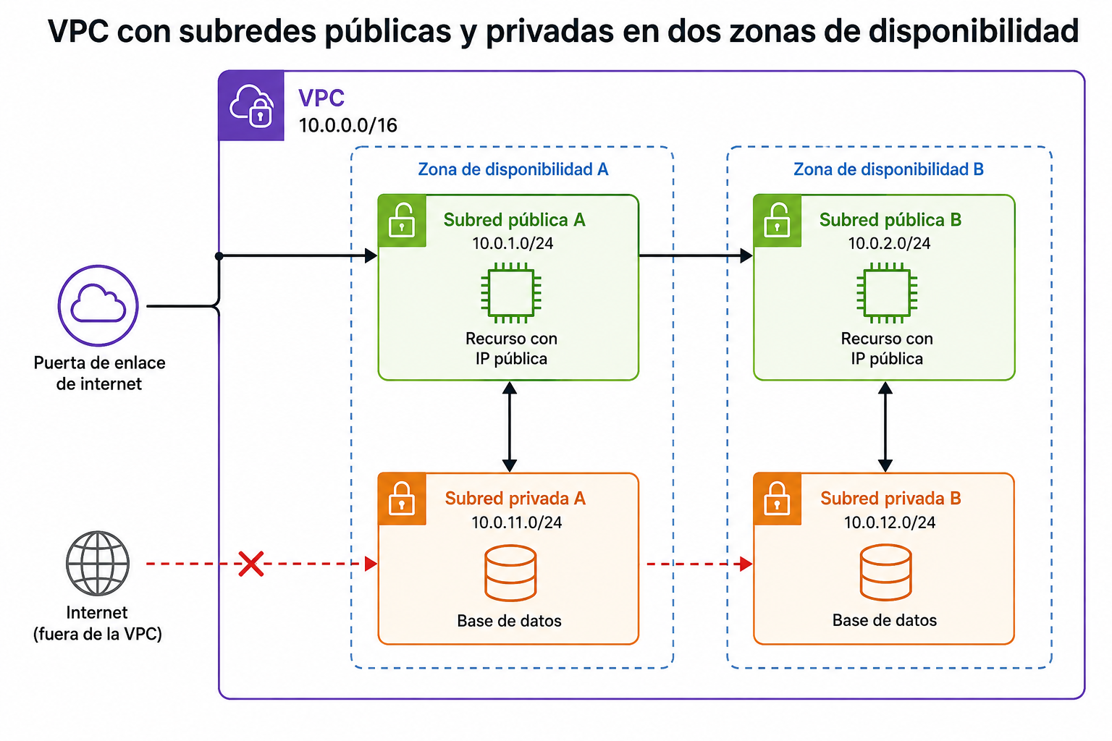
Subredes públicas y privadas
Como un edificio de oficinas: la recepción tiene puerta a la calle; la sala de servidores está en el sótano. No hay ningún interruptor especial — es solo si tienen puerta a internet o no.
Introducción a la Nube Pública — Tema 2: Diseño de la red virtual

Slide 6
El mismo patrón, repetido en dos zonas
Internet nunca llega directamente a la privada
Solo lo que ya está dentro de la VPC —como la instancia de la subred pública— puede alcanzarla. Esa asimetría es intencionada.
Zona A
Zona B
Subred pública + subred privada
Subred pública + subred privada (el mismo patrón, repetido)
La misma redundancia del Tema 1
Si una zona entera se cae, la otra sigue funcionando. Diseñar pensando en dos zonas desde el primer día sale mucho más barato que añadir la segunda más adelante.
Introducción a la Nube Pública — Tema 2: Diseño de la red virtual

Slide 7
Tabla de rutas y pasarela de internet
Lo que hace pública a una subred: una pasarela de internet (IGW) conectada a la VPC, y una entrada 0.0.0.0/0 en su tabla de rutas — el CIDR más amplio que existe: «cualquier dirección de internet».
Elemento | Qué hace | Sin él, ¿qué pasa?
Pasarela de internet (IGW) | Puerta de entrada/salida entre la VPC e internet | Ninguna subred llega a internet, por muy pública que la creas
Tabla de rutas con 0.0.0.0/0 → IGW | «El tráfico externo sale por aquí» | La subred queda aislada aunque la VPC tenga IGW
Tabla de rutas sin esa entrada | El tráfico externo no tiene adónde ir | Así se define exactamente una subred privada
Introducción a la Nube Pública — Tema 2: Diseño de la red virtual

Slide 8
El error más común de la sesión de hoy
No es pública «porque tú la llamaste así»
Es pública porque su tabla de rutas apunta a la pasarela. Es habitual crear una instancia, asignarle una IP pública y esperar que funcione — y que no responda porque la subred sigue apuntando a ninguna parte. Lo diagnosticarás en la Actividad 2.2.
La ruta no es la única pieza
La próxima sesión añades los grupos de seguridad — un portero que decide quién entra aunque la puerta (la ruta) esté abierta. «No me llega tráfico» tiene más de una causa posible: la ruta, o quién tiene permiso para pasar por ella.
Introducción a la Nube Pública — Tema 2: Diseño de la red virtual

Slide 9
Por qué la base de datos nunca vive en pública
La configuración de acceso a tus datos es responsabilidad tuya. Si algo no necesita que internet lo alcance directamente, no le des un camino para que internet lo alcance.
🌍 Internet
→
🌐 Front
subred pública
→
⚙️ Aplicación
pública o privada
→
🔒 Base de datos
subred privada, siempre
La pieza que menos debe estar expuesta
Es la que más daño hace si alguien llega hasta ella sin permiso — por eso va siempre en la subred más protegida, sin excepción, en cualquier arquitectura del módulo.
Introducción a la Nube Pública — Tema 2: Diseño de la red virtual

Slide 10
Diagramar antes de construir
Antes de crear una sola subred en consola, dibuja el reparto en papel
Cuántas subredes, en qué zonas, qué rango CIDR, cuáles públicas y cuáles privadas. Es la única forma de detectar un solapamiento o una subred olvidada antes de que cueste deshacerlo.
La plantilla que rellenarás en la actividad
Nombre de la subred | Rango CIDR | Zona de disponibilidad | Pública / privada
... | ... | ... | ...
... | ... | ... | ...
Con esa tabla ya puedes construir la VPC entera sin improvisar sobre la marcha.
Introducción a la Nube Pública — Tema 2: Diseño de la red virtual

Slide 11
Ideas clave
Una VPC es tu propio espacio de red aislado dentro de AWS — vacío al crearla, con todo por construir dentro.
CIDR expresa un rango con un prefijo (/16, /24...): cuanto más pequeño el número, más direcciones caben.
1
2
Una subred es pública o privada según su tabla de rutas, no según ningún atributo especial.
IGW + entrada 0.0.0.0/0 en la tabla de rutas = subred pública. Sin esa combinación, queda aislada.
3
4
La base de datos va siempre en subred privada — la traducción práctica de la responsabilidad compartida a una regla de red.
Diagramar el reparto de subredes en papel antes de construir evita solapamientos y subredes olvidadas.
5
6
Introducción a la Nube Pública — Tema 2: Diseño de la red virtual

